Slide 1
Jak ustrzec się przed nowotworami?
Kacper Dąbek
Kl. VII "a"

Slide 2
Co to jest nowotwór?
Nowotwór – grupa chorób, w których komórki organizmu dzielą się w sposób niekontrolowany, a nowo powstałe komórki nowotworowe nie różnicują się w typowe komórki tkanki. Utrata kontroli nad podziałami jest związana z mutacjami genów kodujących białka uczestniczące w cyklu komórkowym: protoonkogenów i antyonkogenów. Mutacje te powodują, że komórka wcale lub niewłaściwie reaguje na sygnały z organizmu. Powstanie nowotworu złośliwego wymaga kilku mutacji, stąd długi (ale najczęściej bezobjawowy) okres rozwoju choroby. U osób z rodzinną skłonnością do nowotworów część tych mutacji jest dziedziczona.

Slide 3
Cechy komórki nowotworowej. Za cechy odróżniające komórki nowotworowe od komórek „normalnych” przyjmuje się:
nieograniczony potencjał replikacyjny
wytwarzanie własnych czynników wzrostowych
niewrażliwość na zewnętrzne czynniki hamujące wzrost
zakłócenie mechanizmów apoptotycznych
zdolność tworzenia przerzutów nowotworowych i do angiogenezy (tworzenia własnej sieci naczyń krwionośnych)
„ucieczkę” spod nadzoru immunologicznego
metaboliczne przeprogramowanie podczas hipoksji
indukowanie stanu zapalnego
genomową niestabilność^{[2][3]}.

Slide 4
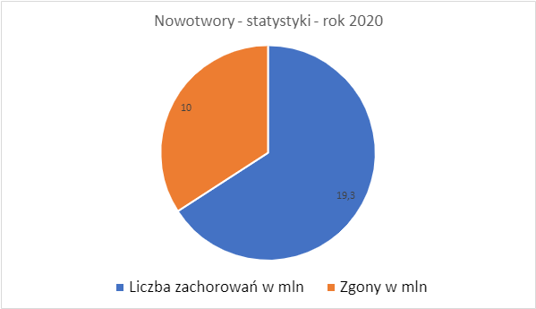
Nowotwory – statystyki
Światowa Organizacja Zdrowia przytoczyła dane Międzynarodowej Agencji Badań nad Rakiem (IARC), z których wynika, że w 2020 r. na całym świecie na nowotwory zachorowało 19,3 mln osób, a zmarło 10 mln. Najczęściej występującym nowotworem złośliwym był rak piersi, który stanowił 11,7 proc. wszystkich nowotworów na świecie.

Slide 5
Jak chronić się przed rakiem?

Slide 6
Europejski kodeks walki z rakiem
Nie pal! Nie pal przy niepalących!
Walcz z otyłością i nadwagą.
Uprawiaj ćwiczenia fizyczne.
Spożywaj dużo warzyw i owoców.
Ogranicz spożycie alkoholu.
Unikaj nadmiernej ekspozycji na promieniowanie słoneczne.
Unikaj kontaktu z substancjami rakotwórczymi. Stosuj środki ochrony radiologicznej.
Zaszczep się na WZW B.
Kobiety po 25. roku życia – cytologia.
Kobiety po 50. roku życia - mammografia.
Kobiety i mężczyźni po 50. roku życia - badania przesiewowe w kierunku raka jelita grubego.

Slide 7
1. Nie pal!
Jeden papieros zawiera około 7 tysięcy substancji chemicznych, w tym aż ponad 70 silnie rakotwórczych.
W krajach rozwiniętych 25-30% przypadków śmierci z powodu nowotworów ma związek z paleniem papierosów. Około 90% przypadków raka płuc u mężczyzn ma związek z tytoniem. Znaczna część zachorowań na raka przełyku, gardła, jamy ustnej, pęcherza moczowego, trzustki, nerki, żołądka, szyjki macicy oraz na białaczkę szpikową wiąże się z paleniem tytoniu. Po zaprzestaniu palenia ryzyko wystąpienia tego typu nowotworów szybko się zmniejsza. Ocenia się, ze połowa nałogowych palaczy, którzy zaczęli palić w młodym wieku umrze z powodu konsekwencji zdrowotnych tego nałogu, takich jak nowotwór złośliwy, przewlekła obturacyjna choroba płuc lub choroby serca. Dym tytoniowy w otoczeniu, czyli tzw. bierne palenie również zwiększa ryzyko raka płuc. Wdychanie dymu z cygar i fajki grozi nowotworem jamy ustnej, gardła, krtani i przełyku.

Slide 8
2. Pilnuj prawidłowej masy ciała.
Nadwaga i otyłość to drugi, po paleniu tytoniu, najważniejszy czynnik ryzyka wystąpienia nowotworów. Przy zachowaniu prawidłowej masy ciała – poza ryzykiem raka – maleje również ryzyko wystąpienia innych powikłań zdrowotnych, takich jak choroby serca czy cukrzyca. Ryzyko zachorowania na nowotwór rośnie proporcjonalnie do objętości tkanki tłuszczowej w organizmie.

Slide 9
Jak sprawdzić, czy masa ciała jest prawidłowa?
• Obliczając swój wskaźnik masy ciała - BMI (z wyłączeniem osób o rozbudowanej tkance mięśniowej – np. sportowców, osób po 65. roku życia, kobiet w ciąży i dzieci). Obliczamy go, dzieląc masę ciała (w kilogramach) przez wzrost (w metrach) podniesiony do kwadratu. Jeśli BMI jest niższe niż 18,5 kg/m2 oznacza niedowagę, BMI wynoszące od 18,5 do 24,9 kg/m2 oznacza prawidłową wagę, zaś BMI od 25,0 do 29,9 kg/m2 jest charakterystyczne dla nadwagi, BMI wynoszące 30,0 kg/m2 związane jest z otyłością.
• Mierząc obwód talii – optymalna wartość obwodu talii dla mężczyzn wynosi 94 cm, dla kobiet 80 cm.

Slide 10
3. Aktywnie spędzaj wolny czas!
W licznych badaniach wykazano, że regularne ćwiczenia fizyczne zmniejszają ryzyko zachorowania na raka okrężnicy, raka piersi, raka trzonu macicy i raka prostaty, proporcjonalnie do stopnia aktywności. Ruch umożliwia utrzymanie prawidłowej masy ciała i przeciwdziała nadwadze i otyłości, tym samym pośrednio wpływając na ryzyko rozwoju wielu nowotworów złośliwych.

Slide 11
4. Zdrowo się odżywiaj!
Już wiele lat temu ustalono, że dieta i sposób odżywiania, stanowią drugą po paleniu tytoniu, najważniejszą przyczynę chorób nowotworowych. Wyniki badań epidemiologicznych wskazują, że spożywanie dużych ilości warzyw i owoców zmniejsza ryzyko zachorowania na nowotwory przełyku, żołądka, okrężnicy, odbytnicy i trzustki. W kilku badaniach europejskich udowodniono, że spożycie produktów zbożowych pełnoziarnistych oraz o dużej zawartości błonnika zmniejsza ryzyko zachorowania na raka jelita grubego i inne nowotwory przewodu pokarmowego. Sugeruje się ponadto, że niskie współczynniki zachorowalności na nowotwory złośliwe w Europie Południowej mają związek z dietą śródziemnomorską, uboższą w białka i tłuszcze pochodzenia zwierzęcego, a bogatą w ryby, oliwę z oliwek, warzywa, owoce, ziarna zbóż i z umiarkowaną ilością alkoholu.

Slide 12
5. Chroń się przed słońcem!
Nadmierna ekspozycja na promieniowanie UV wiąże się z poważnymi konsekwencjami zdrowotnymi, takimi jak: rak skóry, choroby oczu (np. zapalenie spojówek, zaćma), osłabienie układu odpornościowego. Światowa Organizacja Zdrowia zaleca całkowite zrezygnowanie z solariów. Jak można chronić się przed działaniem promieniowania ultrafioletowego
• na tyle, na ile to możliwe, ogranicz przebywanie na otwartej przestrzeni w godzinach 10–16; chroń się w cieniu,
• jeśli musisz przebywać na zewnątrz w godzinach największej aktywności słońca, stosuj się do zasady „obserwuj swój cień”: jeśli cień jest krótki, szukaj schronienia przed promieniami słonecznymi,
• używaj okularów przeciwsłonecznych i odzieży chroniącej przed UV, np. z gęsto tkanych luźnych ubrań, kapeluszy z dużym rondem,
• stosuj kremy z filtrem UV, nakładaj je na skórę co dwie godziny, a także po pracy, pływaniu i ćwiczeniach na zewnątrz,
• nie korzystaj z solarium.

Slide 13
6. Unikaj substancji rakotwórczych i promieniowania
Postępuj zgodnie z zaleceniami dotyczącymi bezpieczeństwa i higieny pracy. Brak ochrony przed szkodliwymi substancjami chemicznymi obecnymi w miejscu pracy może przyczyniać się do występowania wielu rodzajów nowotworów, np. narażenie na chrom, nikiel, czy arsen zwiększa ryzyko wystąpienia raka płuca.

Slide 14
7. Korzystaj ze szczepień ochronnych!
Zadbaj o to, aby Twoje dziecko zostało zaszczepione przeciwko wirusowemu zapaleniu wątroby typu B - WZWB (dotyczy noworodków), wirusowi brodawczaka ludzkiego – HPV (dotyczy dziewcząt).
Nawet 15–20 proc. nowotworów złośliwych spowodowanych jest wirusowymi lub bakteryjnymi infekcjami, które zwiększają ryzyko wystąpienia różnego rodzaju nowotworów, mi.in. raka szyjki macicy. Stosowanie szczepień ochronnych jest skutecznym sposobem uniknięcia zachorowania na nowotwory związane z infekcją wirusową.

Slide 15
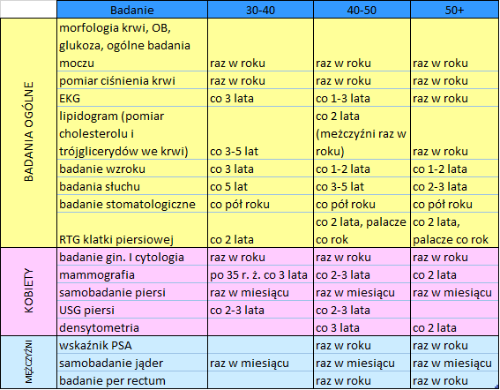
8. Rób badania profilaktyczne!
Bierz udział w zorganizowanych programach badań przesiewowych w celu wczesnego wykrywania chorób nowotworowych. Szanse wyleczenia raka znacznie zwiększa jego wczesne rozpoznanie. Metody diagnostyczne pozwalają na wykrycie niektórych rodzajów nowotworów jeszcze przed pojawieniem się pierwszych objawów choroby, a nawet wykrycie zmian przedrakowych.

Slide 16
Wczesne wykrycie nowotworu.
Im wcześniej nowotwór zostanie rozpoznany i im wcześniej rozpoczęte będzie leczenie, tym korzystniejsze rokowanie. Wczesne wykrywanie zależy zarówno od uczestnictwa w programach ochrony zdrowia jaki i od indywidualnych działań. Istnieje kilka objawów, mogących sugerować chorobę nowotworową, w razie ich zauważenia należy koniecznie udać się do lekarza.

Slide 17
Dziękuję za uwagę!

